Slide 1


Pyžamový
den

Slide 2


Jeden den nosíme pyžamo tam, kam běžně nepatří.
Třeba do školy!

Slide 3
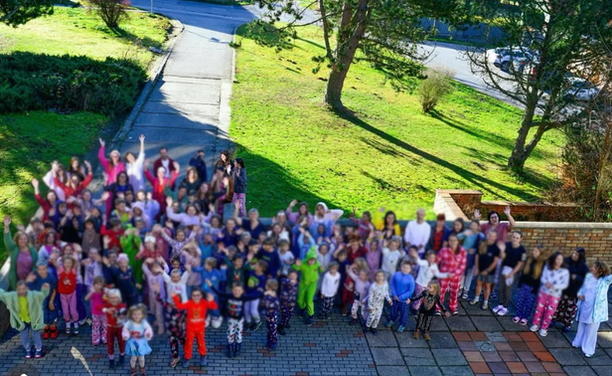
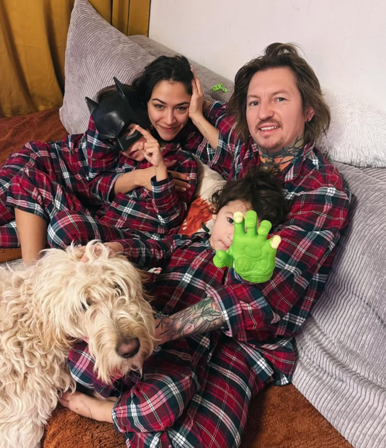
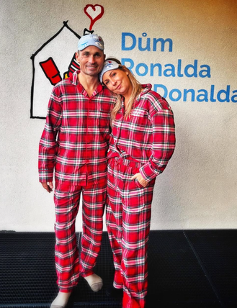
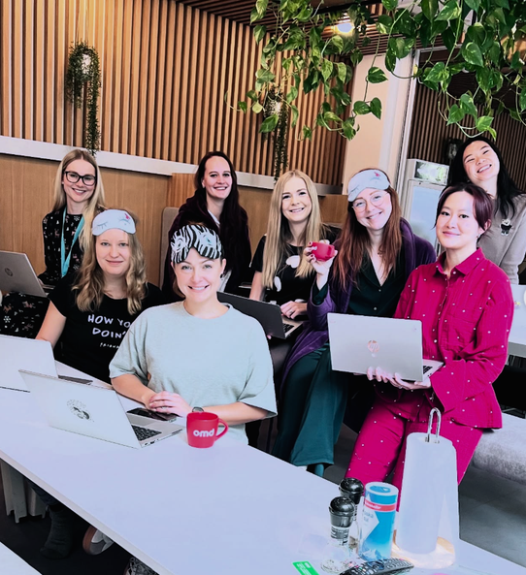
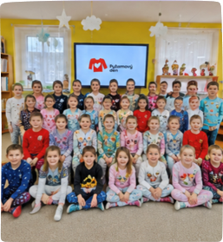
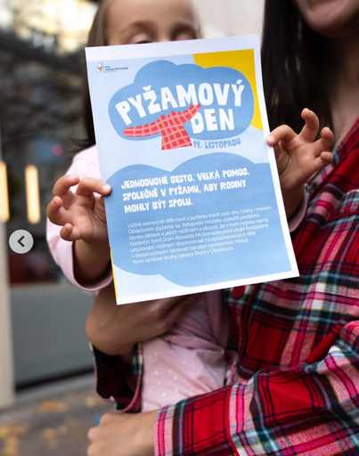
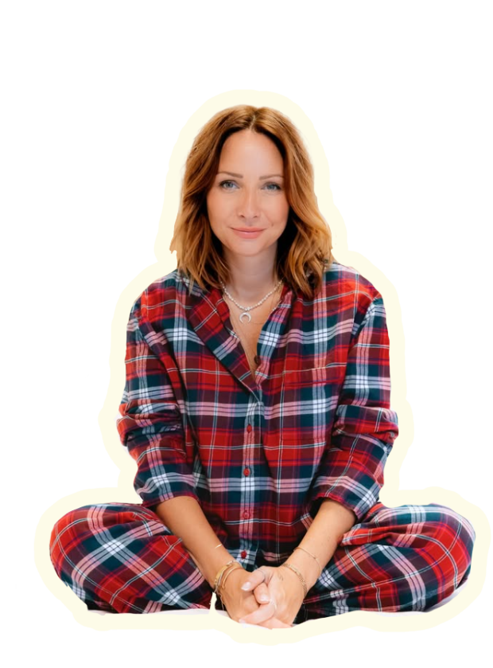
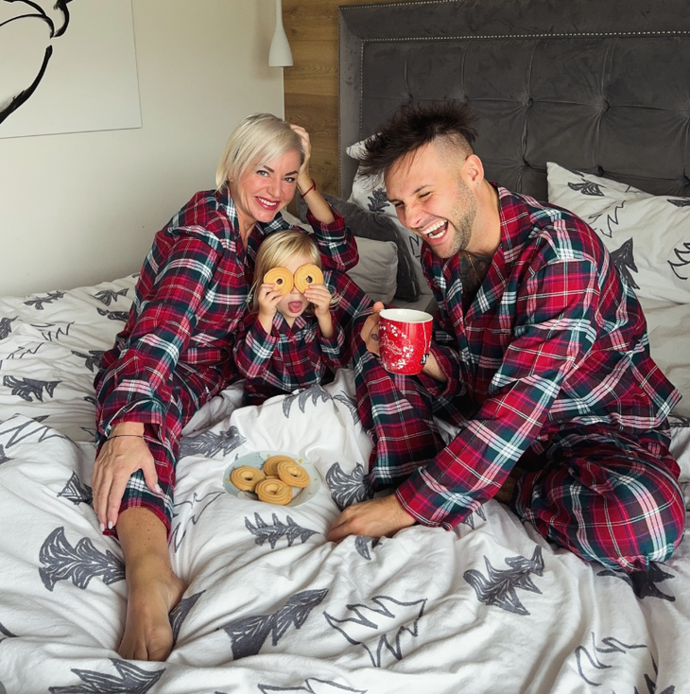
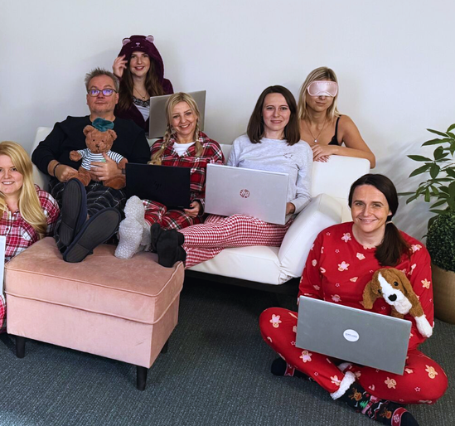
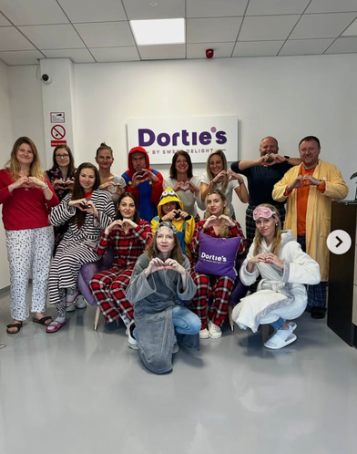
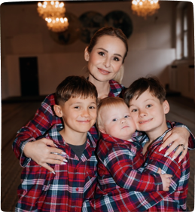
13. listopadu 2026
#SpolecneVPyzamu
již potřetí společně s námi obléknou pyžama děti a učitelé z více jak 300 škol a školek, ale i známé osobnosti a týmy firem či institucí
#RodinaZůstává

Slide 4

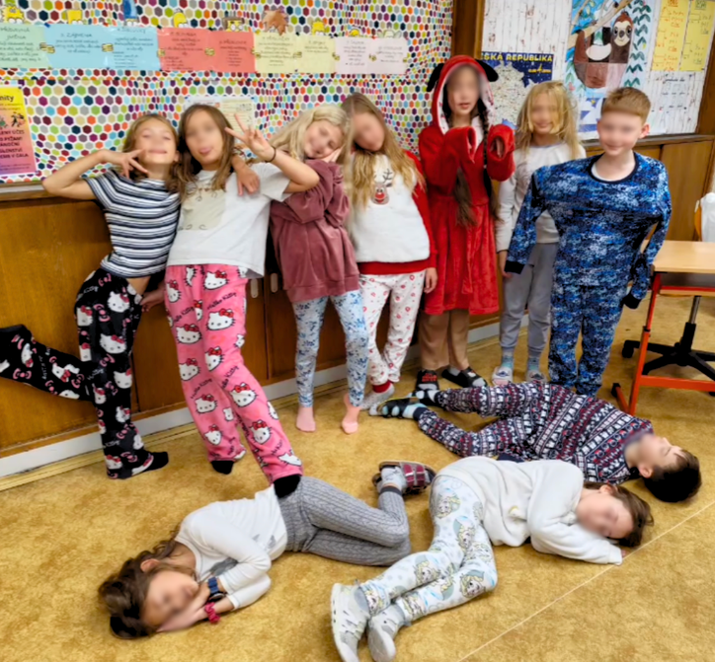
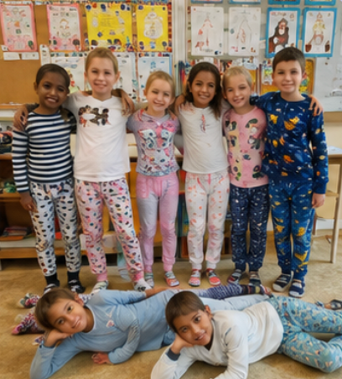
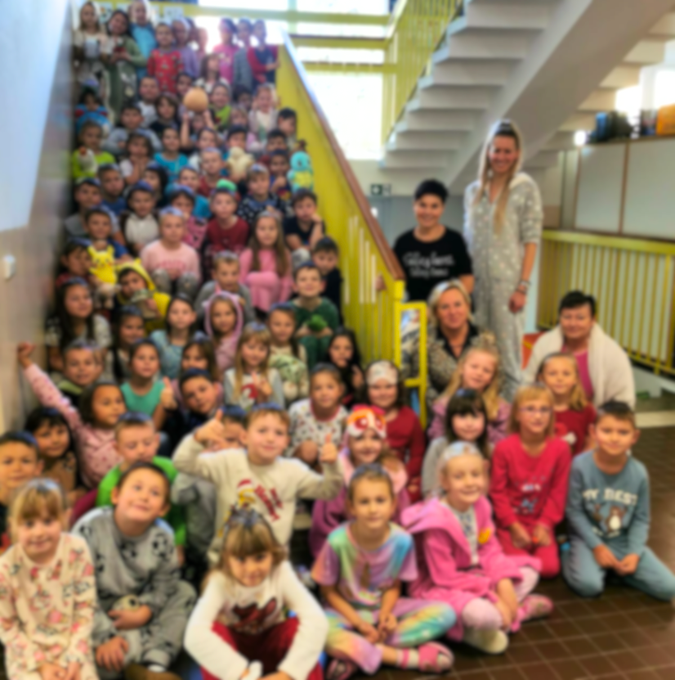
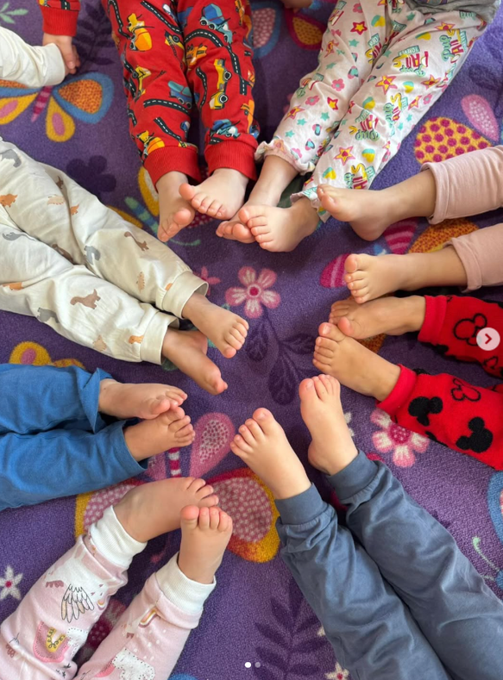
Co je Pyžamový den?
Proč právě pyžamo?
Pyžamový den je den, kdy si oblékneme pyžamo i tam, kde ho běžně nenosíme. Třeba do školy, do práce nebo na sportovní trénink.
Chceme tak ukázat, že myslíme na děti, které kvůli nemoci musí trávit dlouhé dny, týdny nebo i měsíce v nemocnici.
Společně připomínáme, že nemocné děti potřebují nejen péči lékařů, ale také blízkost své rodiny. Protože i když je dítě v nemocnici, máma, táta a sourozenci by mu měli zůstat nablízku.

Slide 5


Uspořádejte
Pyžamový den
1.
2.
Vyfotťe se
nebo natočte video
3. Sdílejte své zapojení
#SpolecneVPyzamu
#RodinaZustava
a označte profil @dumronaldamcdonalda

Slide 6
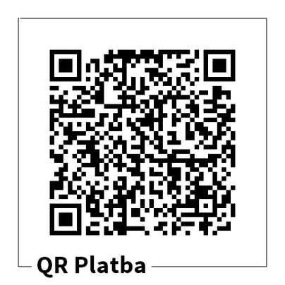
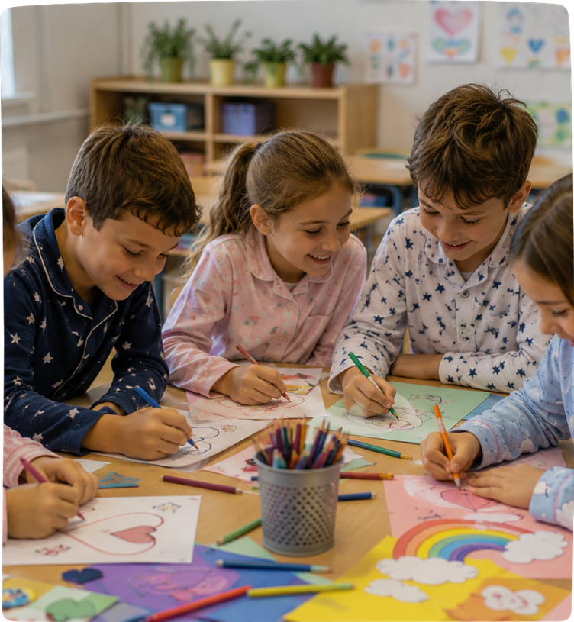
Proměňte Pyžamový den ve školní akci, která má smysl.
Pokud je ve vašich silách, uspořádejte
  Dobrovolná školní sbírka – dejte dětem, rodičům i učitelům možnost přispět.
  Jarmark – v rámci vánočního/podzimního jarmarku věnujte část výtěžek.
  Třídní výzva – vymyslete si vlastní způsob, jak společně podpořit rodiny. Tvořte, pište, edukujte
o Domu Ronalda McDonalda Česko.
použijte tento QR ve vašem internetvém bankovnictví
Darujte přes Darujme.cz. Díky vaší podpoře mohou rodiny zůstat nablízku svému dítěti během dlouhodobé léčby.
Přispět přes Darujme.cz

Slide 7



Děkujeme
V případě dotazů kontaktujte prosím
Barboru Vosátkovou, asistentka Fundraisingu & Komunikace
barbora.vosatkova@dumronaldamcdonalda.cz
www.dumronaldamcdonalda.cz

